Slide 1
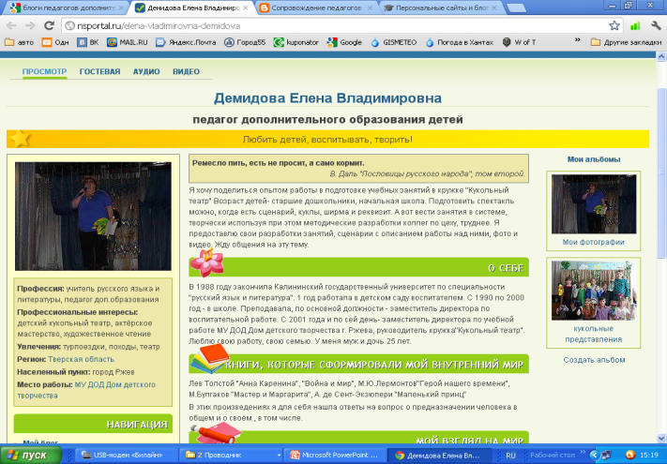
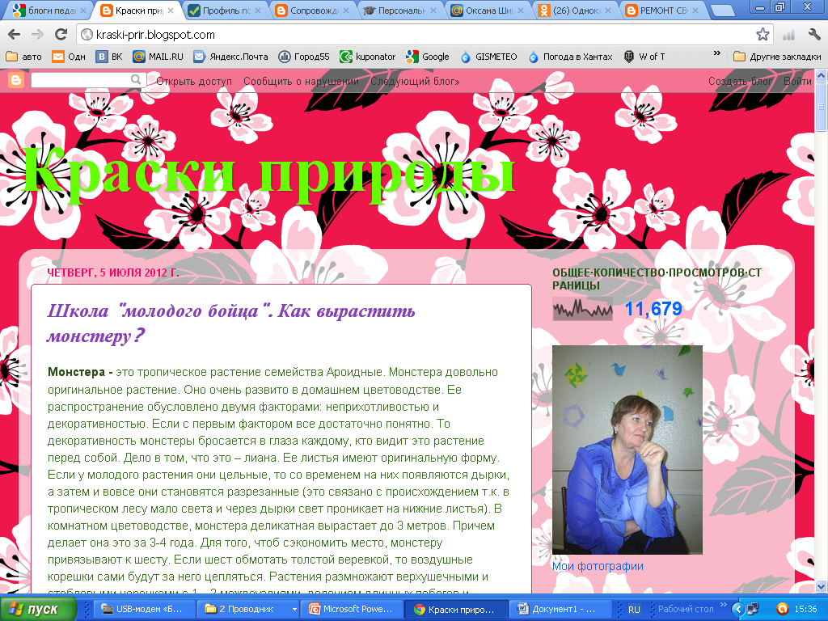
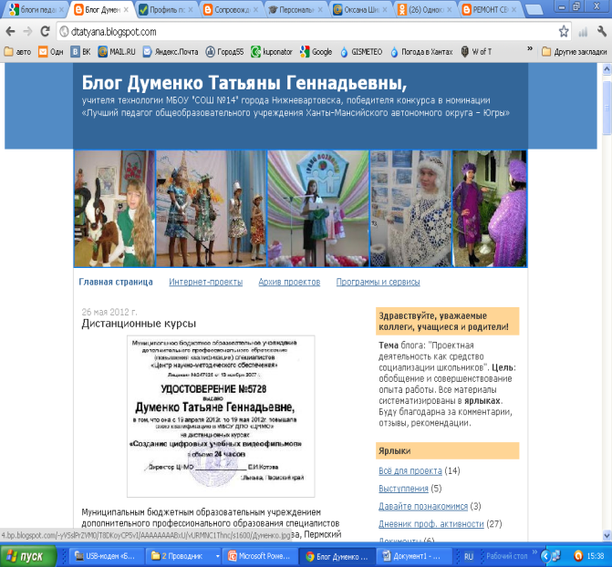
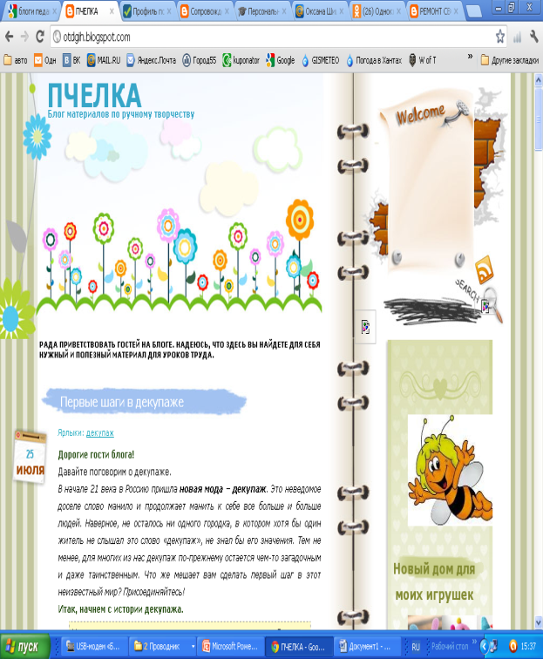
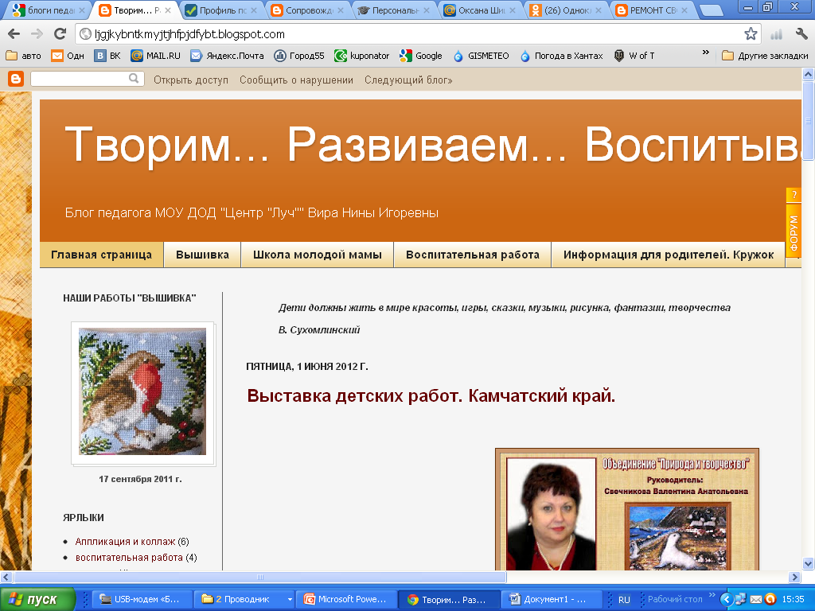
Разработчик: Хохлова Наталья Николаевна, заведующая методическим отделом МКОУ ДОД «Центр детского творчества» р.п. Большеречье Омской области»
Каждому педагогу – по блогу!
Проект по созданию условий для совершенствования ИКТ- компетентности педагога дополнительного образования

Slide 2
Экспериментальная модель организации деятельности методической службы ЦДТ (2012-2013 уч.год)
Экспертная
группа
Аналитичес-
кая группа
Метод.служба ЦДТ
Псих-пед.
семинар
Сем.по ЛОО
Проект «Мониторинг»
МО
Студии
«Солнышко»
МО
«Рукодельница»
МО рук-лей
по раб с одар.
МО
рук-лей ДОО
Проектир-е пед.
деятельности
Проблемные лабораториии
Интеракт. технологии
в образ. процессе
Внедрение ИКТ
в образ. процесс
Интеграция общ.
и доп. образ-я
Проект «Проектные технологии ДОУ!»
Круглый стол
«Орг-ция взаимод-я УДО и школы в усл-х введ-я ФГОС»
Проект
«ЦДТ как РЦ ОАШ в Б-реч. р-не»
Проек т«Каждому педагогу – по блогу»!»

Slide 3
Информационные технологии
Под информационной технологией
понимается процесс, использующий совокупность средств и методов сбора, обработки и передачи данных
(первичной информации)
для получения информации нового качества о состоянии объекта, процесса или явления (информационного продукта).

Slide 4
Если в качестве признака информационных технологий выбрать инструменты, с помощью которых проводится обработка информации (инструментарий технологии), то можно выделить следующие этапы ее развития:
сетевая
ручная
компьютерная
механическая
электрическая
электронная

Slide 5
1-й этап (до второй половины XIX в.) - «ручная»
информационная технология, инструментарий которой составляли: перо, чернильница, книга. Коммуникации осуществлялись ручным способом путем переправки через почту писем, пакетов, депеш.
Основная цель технологии -- представление информации в нужной форме.

Slide 6
2-й этап (с конца XIX в.) - «механическая»
технология, оснащенная более совершенными средствами доставки почты, инструментарий которой составляли: пишущая машинка, телефон, диктофон. Основная цель технологии -- представление информации в нужной форме более удобными средствами.

Slide 7
3-й этап (40 - 60-е гг. XX в.) - «электрическая»
технология, инструментарий которой составляли: большие ЭВМ и соответствующее программное обеспечение, электрические пишущие машинки, ксероксы, портативные диктофоны. Основная цель информационной технологии начинает перемещаться с формы представления информации на формирование ее содержания

Slide 8
4-й этап (с начала 70-х гг.) - «электронная»
технология, основным инструментарием которой становятся большие ЭВМ и создаваемые на их базе автоматизированные системы управления (АСУ) и информационно-поисковые системы, оснащенные широким спектром базовых и специализированных программных комплексов. Центр тяжести технологии еще более смещается на формирование содержательной стороны информации для управленческой среды различных сфер общественной жизни, особенно на организацию аналитической работы.

Slide 9
5-й этап (с середины 80-х гг.) - «компьютерная» («новая»)
технология, основным инструментарием которой является персональный компьютер с широким спектром стандартных программных продуктов разного назначения. На этом этапе происходит процесс персонализации АСУ, который проявляется в создании систем поддержки принятия решений определенными специалистами. Подобные системы имеют встроенные элементы анализа и искусственного интеллекта для разных уровней управления, реализуются на персональном компьютере и используют телекоммуникации. В связи с переходом на микропроцессорную базу существенным изменениям подвергаются и технические средства бытового, культурного и прочего назначений.

Slide 10
6-й этап – «сетевая технология»
только устанавливается (иногда ее считают частью компьютерных технологий) . Начинают широко использоваться в различных областях глобальные и локальные компьютерные сети. Ей предсказывают в ближайшем будущем бурный рост, обусловленный популярностью ее основателя - глобальной компьютерной сети Internet.

Slide 11
Проникновение современных информационных технологий в сферу образования позволяет педагогам качественно изменить содержание, методы и организационные формы обучения.
Целью этих технологий в образовании является усиление интеллектуальных возможностей учащихся в информационном обществе,
а также гуманизация, индивидуализация, интенсификация процесса обучения и повышение качества обучения на всех ступенях образовательной системы.

Slide 12
В настоящее время принято выделять следующие основные направления внедрения компьютерной техники в образовании:
использование компьютерной техники в качестве средства обучения, совершенствующего процесс преподавания, повышающего его качество и эффективность;
использование компьютерных технологий в качестве инструментов обучения, познания себя и действительности;
рассмотрение компьютера и других современных средств информационных технологий в качестве объектов изучения;
использование средств новых информационных технологий в качестве средства творческого развития обучаемого;
использование компьютерной техники в качестве средств автоматизации процессов контроля, коррекции, тестирования и психодиагностики;
организация коммуникаций на основе использования средств информационных технологий с целью передачи и приобретения педагогического опыта, методической и учебной литературы;
использование средств современных информационных технологий для организации интеллектуального досуга;
интенсификация и совершенствование управления учебным заведением и учебным процессом на основе использования системы современных информационных технологий].

Slide 13
Возможности современной вычислительной техники в значительной степени адекватны организационно-педагогическим и методическим потребностям школьного образования:
вычислительные - быстрое и точное преобразование любых видов информации (числовой, текстовой, графической, звуковой и др.);
трансдьюсерные - способность компьютера к приему и выдаче информации в самой различной форме (при наличии соответствующих устройств);
комбинаторные - возможность запоминать, сохранять, структурировать, сортировать большие объемы информации, быстро находить необходимую информацию;
графические - представление результатов своей работы в четкой наглядной форме (текстовой, звуковой, в виде рисунков и пр.);
моделирующие - построение информационных моделей (в том числе и динамических) реальных объектов и явлений.

Slide 14
Для реализации намеченных проектов от педагога требуется владение компьютерной грамотностью, которая предполагает:

Slide 15
умение вводить и редактировать информацию (текстовую, графическую), пользоваться компьютерной телекоммуникационной технологией, обрабатывать получаемые количественные данные с помощью программ электронных таблиц, пользоваться базами данных, распечатывать информацию на принтере;
владение коммуникативными навыками при общении с программными продуктами;
умение самостоятельно интегрировать ранее полученные знания по разным учебным предметам для решения познавательных задач, содержащихся в телекоммуникационном проекте;
в случае международного проекта - практическое владение языком партнера;
умение войти в сеть (электронную почту);
умение составить и отправить по сети письмо;
умение «перекачать» информацию из сети на жесткий или гибкий диск и наоборот, с жесткого или гибкого диска - в сеть;
структурировать полученные письма в специальной директории;
работать в системах DOS и WINDOWS, пользуясь редакторами WORD разной модификации;
входить в электронные конференции, размещать там собственную информацию и читать, «перекачивать» имеющуюся в различных конференциях информацию.

Slide 16
Потенциал современных педагогических технологий на основе ИКТ в системе дополнительного образования детей позволяет определять и решать следующие задачи:
1. Совершенствовать стратегию обновления содержания дополнительного образования детей, введение и развитие специальных образовательных программ, а также внесение изменений в содержание программ и методик обучения в основных направлениях дополнительного образования детей.
2. Повысить эффективность обучения, определить инновационные подходы к формам взаимодействия в процессе обучения и изменения содержания и характера деятельности обучающего и обучаемого.
3. Решить проблемы информационно-методического обеспечения системы дополнительного образования детей — образовательного процесса, информационного сопровождения управленческих структур.
4. Способствовать развитию системы управления образовательным процессом, его планирования, организации контроля, модернизации механизмов управления системой дополнительного образования детей.

Slide 17
Первостепенной задачей в настоящее время становится
повышение компьютерной грамотности педагогов,
освоение ими работы с программными образовательными комплексами,
ресурсами глобальной компьютерной сети Интернет
для того, чтобы в перспективе каждый из них мог использовать современные компьютерные технологии для подготовки и проведения занятий с детьми на качественно новом уровне.

Slide 18
Проект методической работы «Каждому педагогу –по блогу!» (создание условий для совершенствования ИКТ- компетентности педагога дополнительного образования)
по организации новой образовательной практики, направлен на совершенствование учебно-методической деятельности, педагогического творчества и информационной компетентности педагогов МКОУ ДОД «Центр детского творчества».
Проект рассчитан на период с сентября 2012 уч.года по апрель 2013 уч.года.

Slide 19
«Все компьютеры в мире не смогут
заменить любознательных студентов,
компетентных педагогов, неравнодушных партнеров и общество, осознающее ценность образования на протяжении жизни..»
Билл Гейтс

Slide 20
Этапы реализации Проекта «Каждому педагогу – по блогу!»
Подготовительный
Диагностический
Обучающий
Деятельностный
Итоговый

Slide 21
Подготовительный (сентябрь 2012)
Изучение литературы по теме;
создание электронного методического комплекса по формированию ИКТ-компетентности для самобразования педагогов ЦДТ;
Обсуждение проекта на педсовете и методсовете ЦДТ, договор с ИМЦ,
Создание методической, материально-технической базы и методов стимулирования

Slide 22
Диагностический (Октябрь 2012)
Создание и обработка диагностических карт (первичной и итоговой) по изучению уровня ИКТ-компетентности педагогов ЦДТ;
Формирование групп педагогов на основании данных обработки диагностических карт
Разработка образовательных траекторий для каждой из групп

Slide 23
Обучающий (ноябрь 2012-январь 2013)
Разноуровневое обучение педагогов ЦДТ:
На базе методкабинета ЦДТ
- более продвинутыми педагогами,
- самообразование с использованием учебно-методического комплекса ЦДТ и Internet-ресурсов
На базе ИМЦ:
- курсовая переподготовка;
- семинар по созданию блогов

Slide 24
Деятельностный (январь-март 2013)
Подготовка и проведение Конкурса «Педагог года – 2013»:
К-с презентаций программ,
К-с пособий,
К-с буклетов для родителей,
К-с электронных портфолио педагогов ЦДТ (наличие публикаций и участие конкурсах в электронных СМИ, наличие мини-сайтов и активных блогов на сайте nsportal.ru(Социальная сеть работников образования)

Slide 25
Итоговый (Апрель 2013)
Подведение итогов реализации проекта:
обработка итоговой диагностической карты,
Оценка результатов проекта,
Создание электронного сборника методической продукции педагогов ЦДТ, разработанной в ходе реализации проекта «Каждому педагогу – по блогу!»

Slide 26
http://nsportal.ru/vu/fakultet-informatsionnykh-tekhnologii/osnovy-kompyuternoi-gramotnosti

Slide 27
Интернет-ресурсы для педагогов дополнительного образования детей Российский общеобразовательный портал Раздел «Дополнительное образование для детей»
Нормативная база
http://zakon.edu.ru/catalog.asp?cat_ob_no=12763&pg=1
Центр дополнительного образования детей «Дистантное обучение»
(Москва и Московская область)
Сайт предназначен для учащихся с целью научить их использовать новые технологии для творчества и самообразования.
Интересен опыт дистанционного дополнительного образования детей.
http://www.desc.ru/show.html?id=8
Образовательный информационный портал ХМАО-Югры
Раздел «Внешкольное (дополнительное) образование и воспитание»
http://www.eduhmao.ru/info/1/3819/
Сайт «Завуч-ИНФО»
Раздел методических материалов для дополнительного образования детей
http://www.zavuch.info/dop_obraz/index.html
Персональные сайты педагогов дополнительного образования (Чувашская республика)
http://www.ddtu.21416s29.edusite.ru
Институт дистанционного образования Томского гос.университета
Дополнительное образование детей
http://ido.tsu.ru/
Всероссийский конкурс учреждений ДОД
http://pedsovet.org/
Сеть творческих учителей
Сообщество педагогов дополнительного образования
http://www.it-n.ru/
Интернет-ресурсы для ДОД
http://www.gnpbu.ru/

Slide 28
спасибо за внимание!
646670, Омская область, р.п. Большеречье, ул. 40 Лет Октября, д.3,каб 35 Телефон: 8 (38169)2 12 43,сот.: 8 904 587 68 88 Эл. почта: crustal_peace@mail.ru Сайт Центра детского творчества: CDT- bolsh.ucoz.ru

